Slide 1
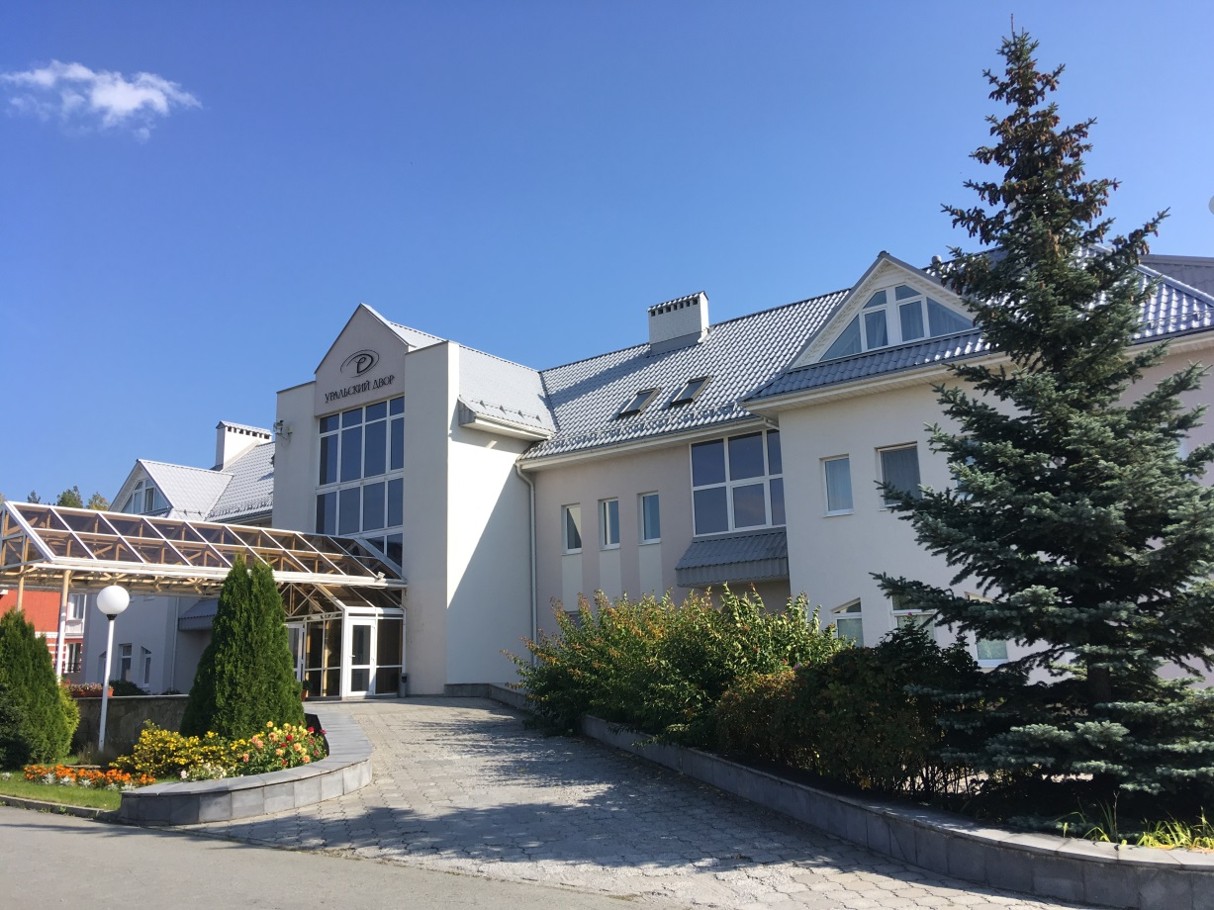

Директор: Склярова Елена Анатольевна Юридический адрес: 347909, Ростовская обл., г. Таганрог, ул. Бабушкина, д.2-Д Фактический адрес: 624055 Свердловская обл., Белоярский р-он, п. Рассоха, ул. Георгиевская, 22
8 (343) 217-28-71, 217-28-72, www.urdvor.ru

Slide 2

Общая информация об отеле

Slide 3
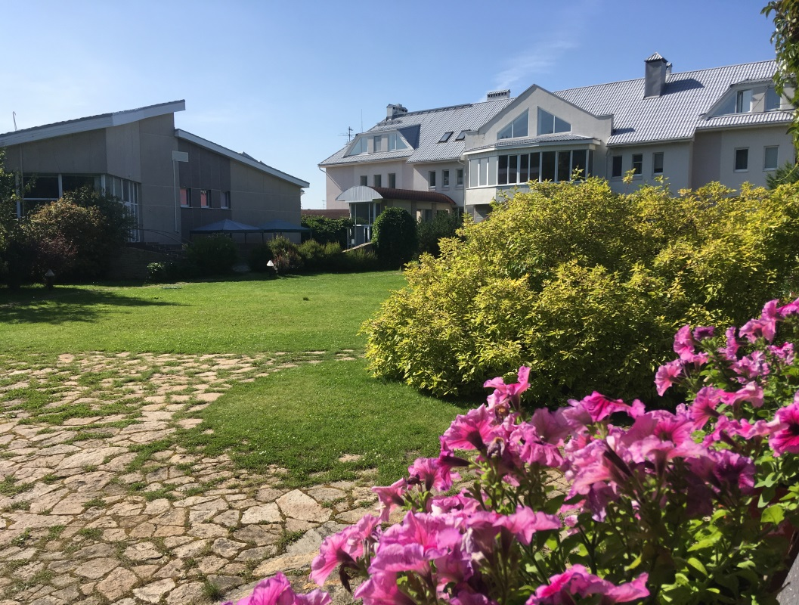
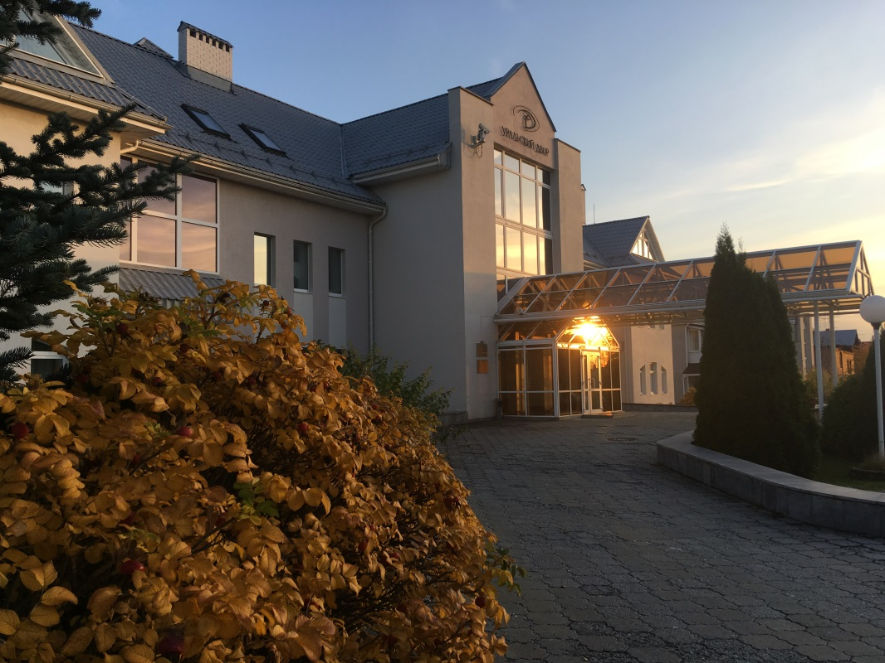
Отель «Уральский Двор»
«Уральский Двор» - современный гостиничный комплекс, расположенный в живописном сосновом лесу в 30 км от г. Екатеринбурга.
Это идеальный выбор для тех, кто любит природу, активный и комфортный отдых, а также вкусную еду и незабываемые впечатления.

Slide 4
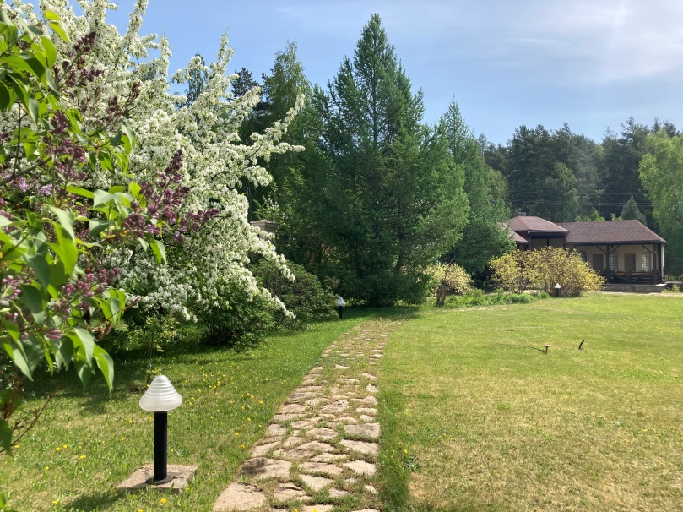
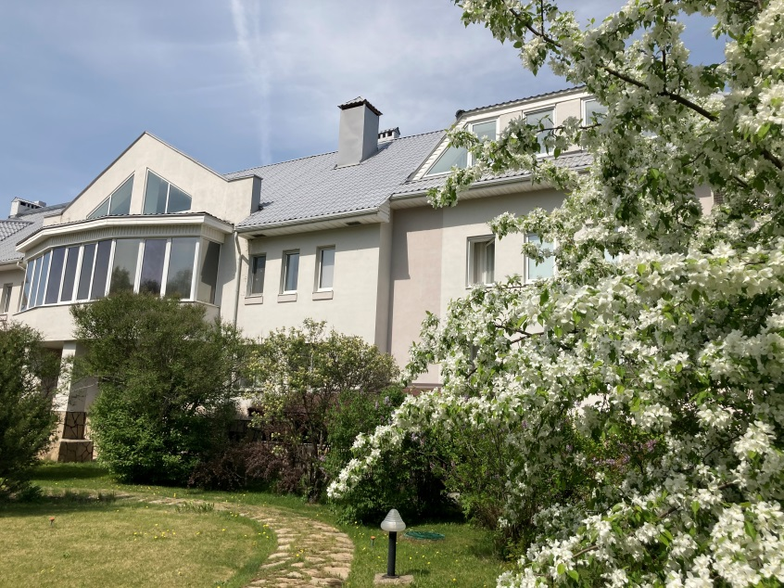
Территория отеля
Ресторан
Крытый бассейн
Финская сауна
Беседка с мангалом
Сад
Корт/каток
Собственный лес
SPA-центр
Парковка
Детская площадка
на территории поселка

Slide 5
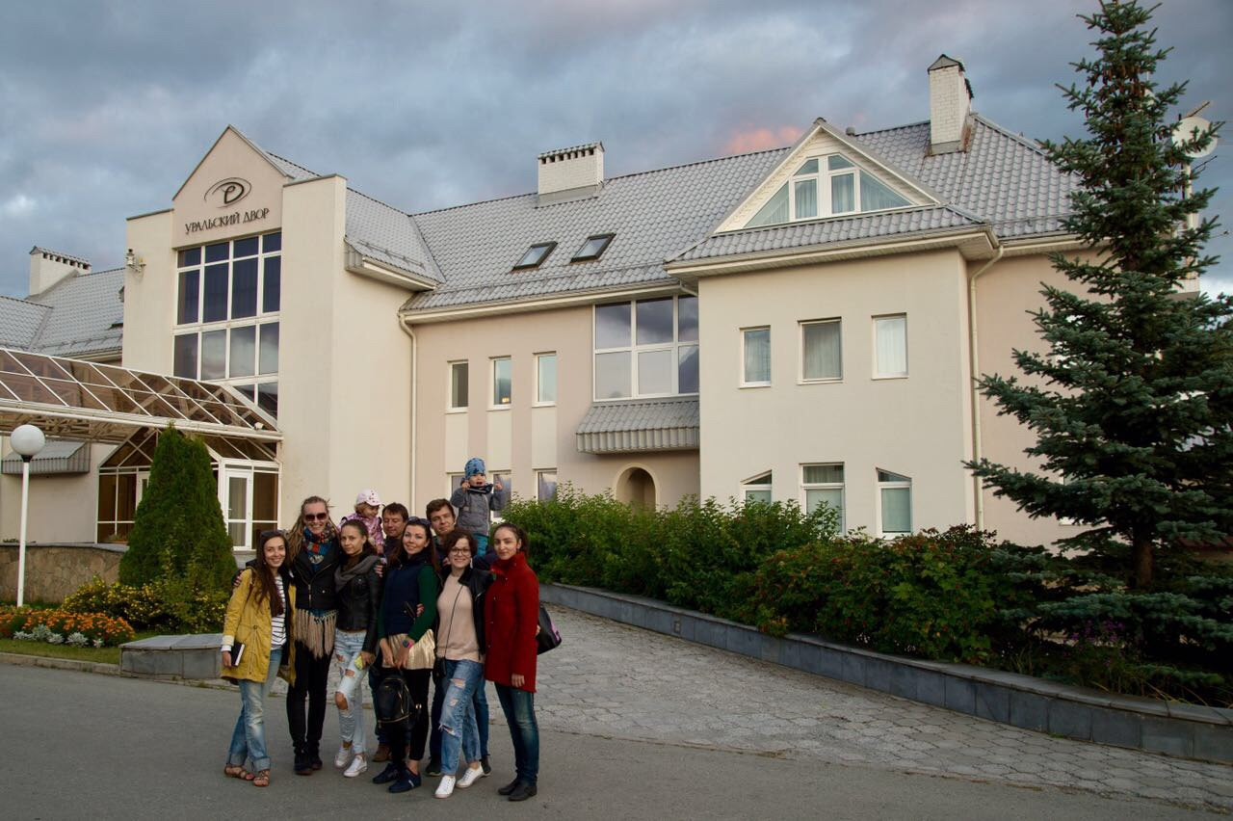
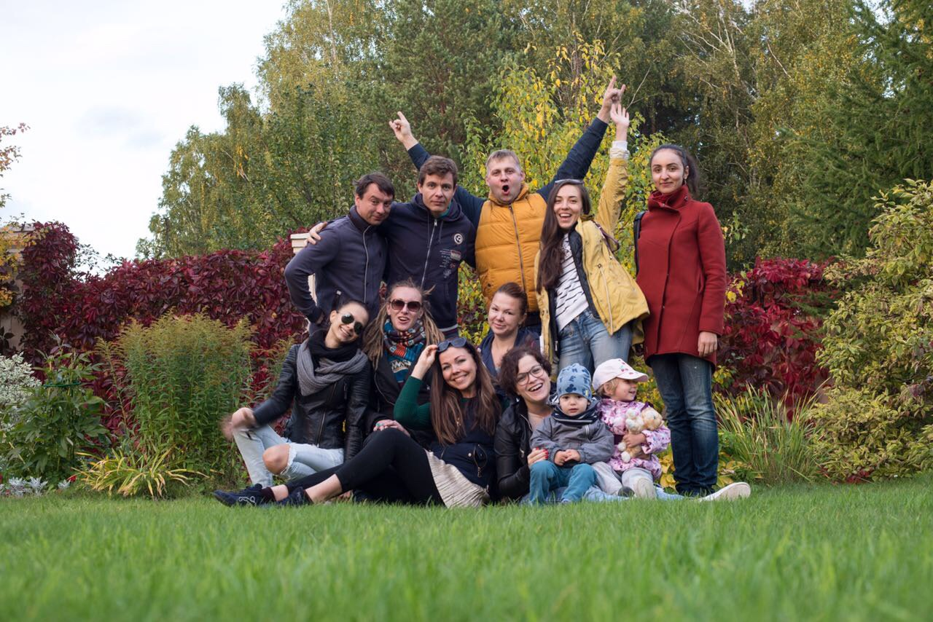
Отдых в «Уральском Дворе»
В «Уральский двор» приезжают семьи, чтобы отдохнуть от городского шума, провести время с близкими людьми в красивом и экологически-чистом месте.
В отеле созданы все условия для отдыха семейных пар с детьми.
Для всех членов семьи найдется увлекательное занятие, а совместный отдых станет общей радостью.

Slide 6
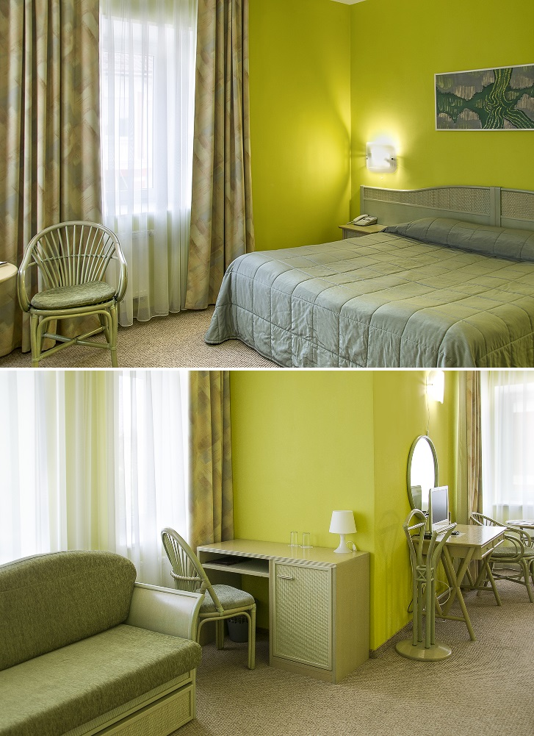
Предложения и акции
Романтический тур для двоих за 4900 рублей
- номер Студия
- завтрак в номер
- ужин в ресторане
- бассейн с джакузи
- spa-капсула
- солярий
- бильярд
- настольный теннис
- велосипеды / каток
- парковка
- wi-fi

Slide 7
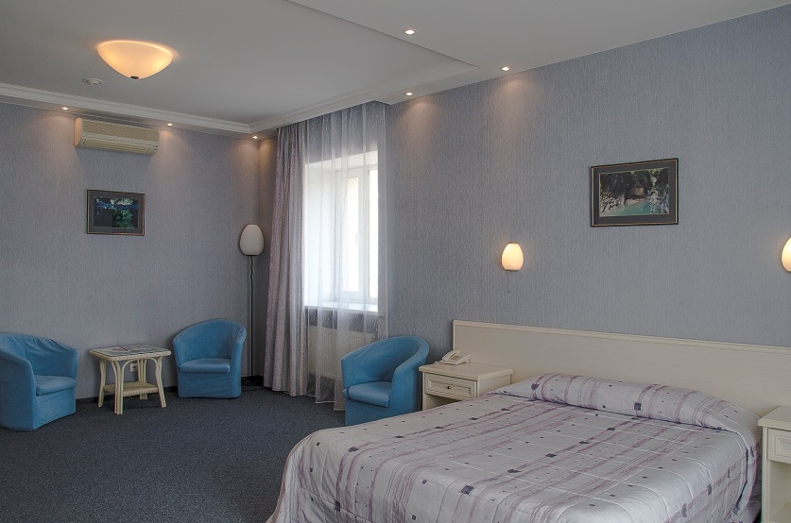
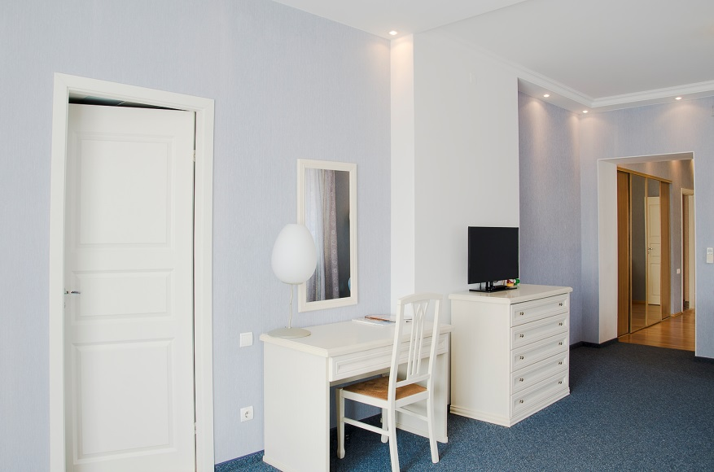
Предложения и акции
Тур «Все включено»
- номер Студия* или Люкс
- завтрак в номер
- вкусный обед
- ужин в ресторане
- бассейн с джакузи
- spa-капсула
- солярий
- бильярд
- настольный теннис
- велосипеды / каток
- парковка
- wi-fi

Slide 8
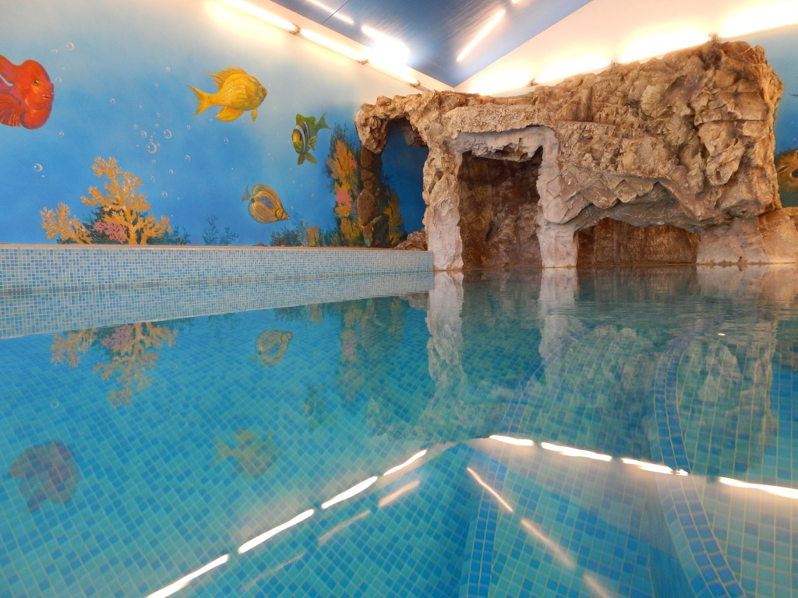
Предложения и акции
Третьи сутки в подарок!
При бронировании номеров категории Люкс на двое суток - третьи в подарок!
- номер категории Люкс
- завтрак в номер
- бассейн с джакузи
- spa-капсула
- солярий
- бильярд
- настольный тенис
- велосипеды / каток
- парковка
- wi-fi
***акция распространяется на бронирование номеров по прайсу

Slide 9
Внешний вид
Входная группа
Благоустройство территории

Slide 10
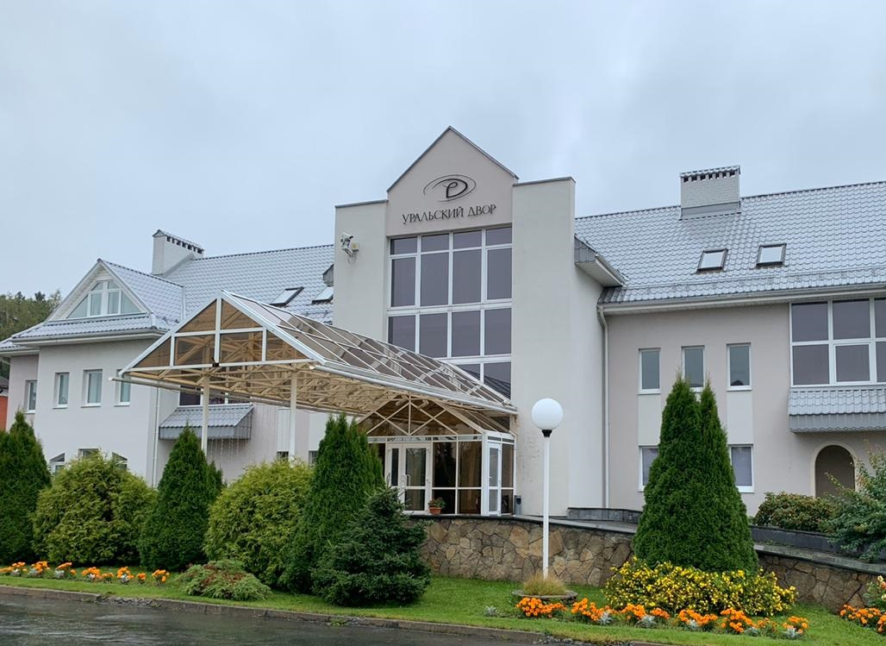
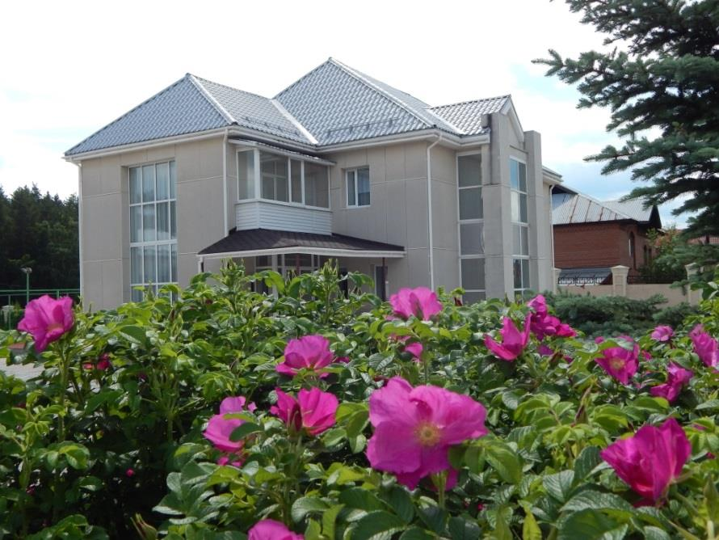
Корпуса отеля
Основной корпус включает в себя номера для проживания гостей, ресторан, SPA-центр, конференц-залы.
Между корпусами находится парковка на 20 мест.
Во втором корпусе расположены номера категории «Люкс».
Оба корпуса выполнены в европейском стиле.

Slide 11
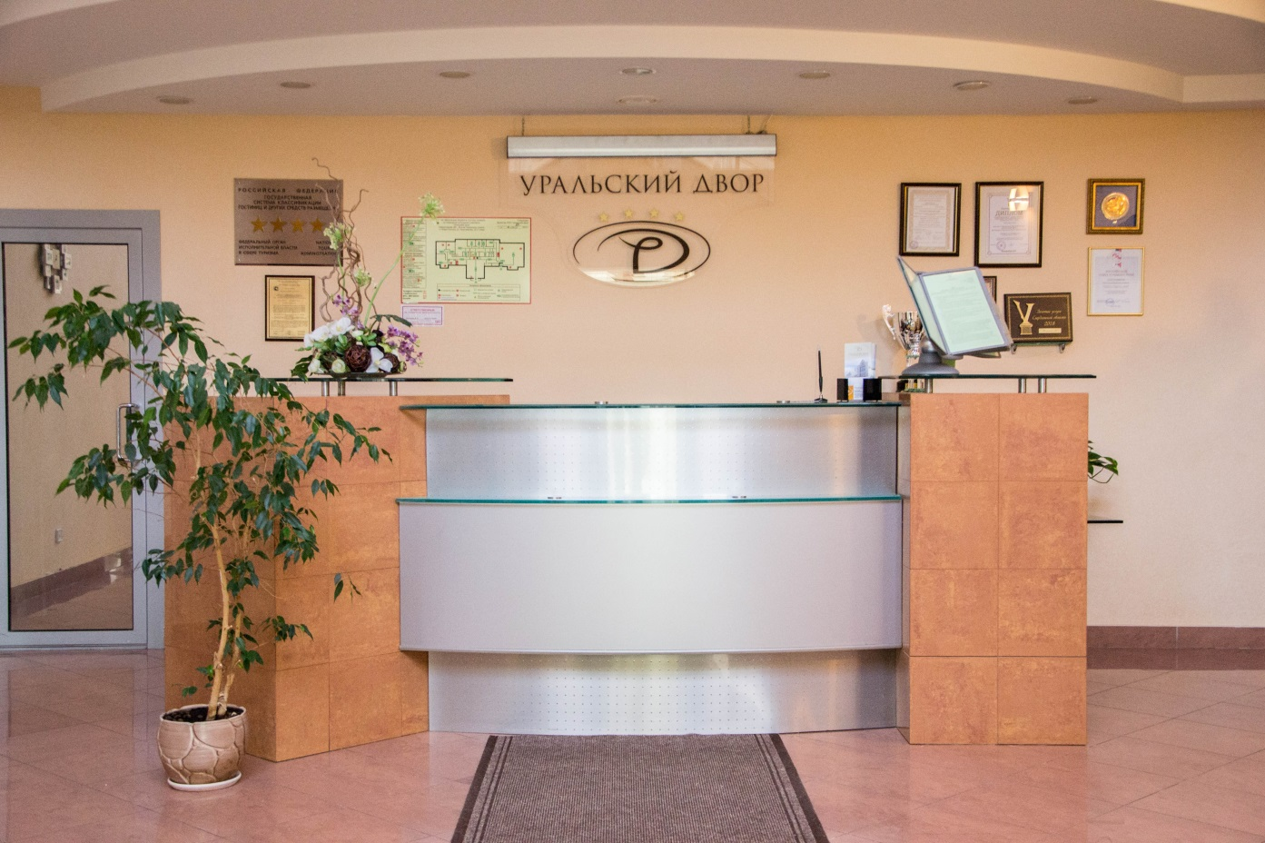
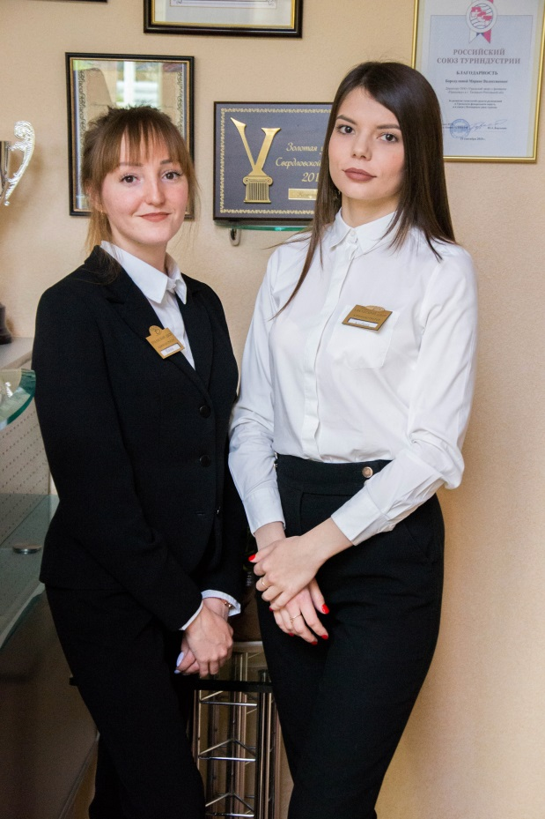
Рецепция
Администраторы гостиницы «Уральский двор» всегда рады гостям.
Дизайн стойки, гармонично вписанной в общий интерьер, грамотно подобранная музыка и скорость обслуживания Вас приятно удивят.

Slide 12
Миссия отеля
Гостеприимство - неотъемлемая часть нашей работы. Мы обеспечиваем нашим гостям комфортное пребывание, к каждому гостю у нас индивидуальный подход.
Мы дорожим своей репутацией и будем стремиться и в будущем соответствовать высоким стандартам гостеприимства.
Гостиничный комплекс часто выступает в качестве площадки для бракосочетаний.
Отель «Уральский двор» старается сделать всё возможное, чтобы выбор нашего отеля был оправдан, а пребывание в отеле было комфортным и приятным.

Slide 13
Состояние и характеристика номерного фонда

Slide 14
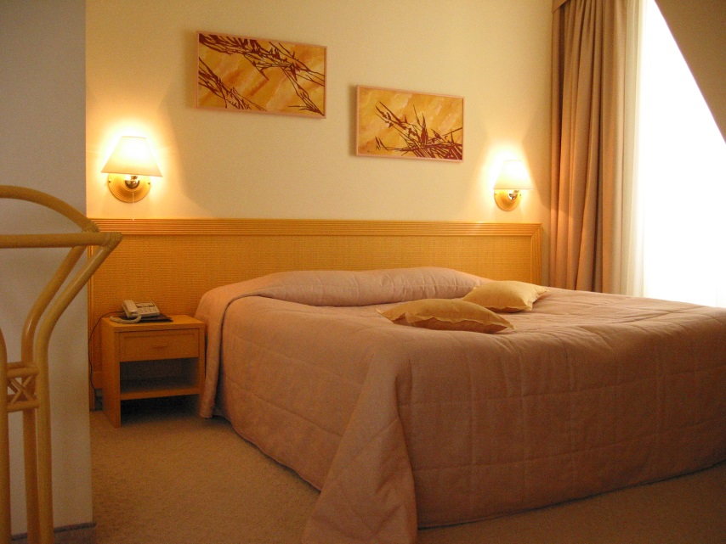
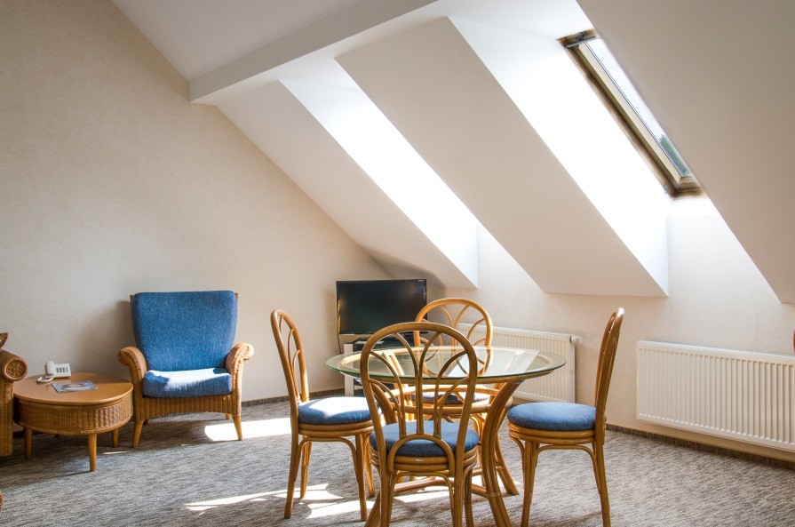
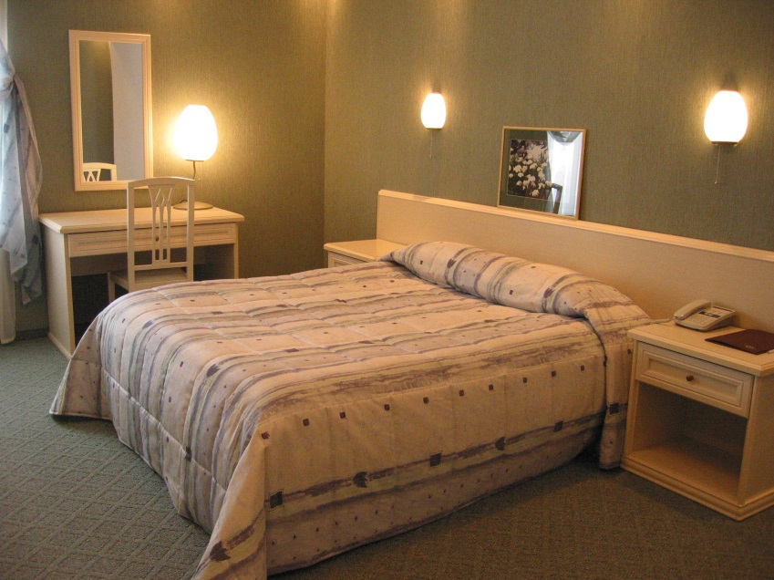
Номерной фонд
В гостиничном комплексе «Уральский Двор» к Вашим услугам 14 комфортабельных номеров, каждый из которых имеет свою индивидуальную цветовую гамму;
Оригинальная планировка, натуральное дерево и стильные линии итальянской мебели создают атмосферу уюта и комфорта.

Slide 15
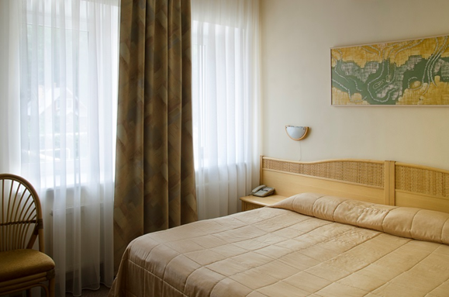
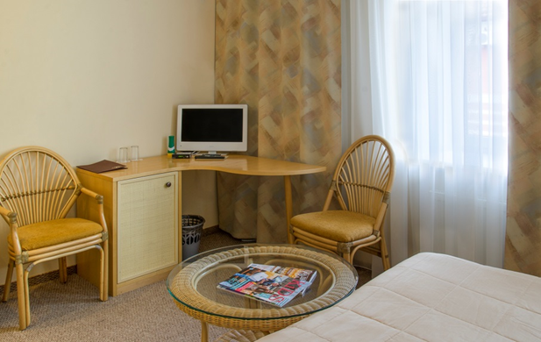
Номер первой категории 16 кв.м.
В номере:
кровать (трансформируется в две раздельные)
прикроватные тумбочки
шкаф-купе
письменный стол
кондиционер
телефон
телевизор
холодильник с мини-баром
В ванной комнате:
душевая кабина
ванные принадлежности
фен, халаты, тапочки

Slide 16
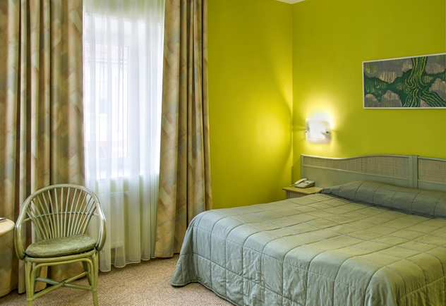
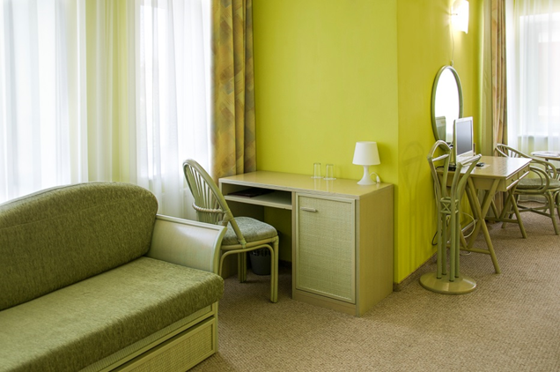
Номер категории «Джуниор Сьют» 27 кв.м.
В номере:
кровать (трансформируется в две раздельные)
раскладной диван
прикроватные тумбочки
шкаф-купе
письменный стол
журнальный столик с креслами
кондиционер
телефон
телевизор
холодильник с мини-баром
В ванной комнате:
душевая кабина
ванные принадлежности
фен, халаты, тапочки

Slide 17
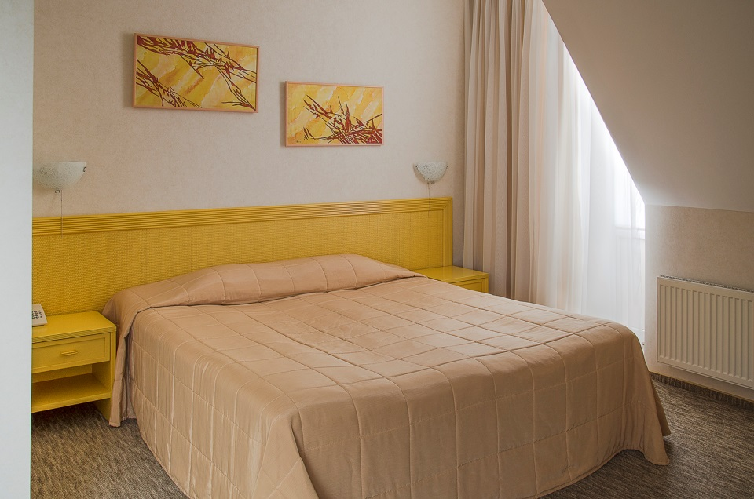
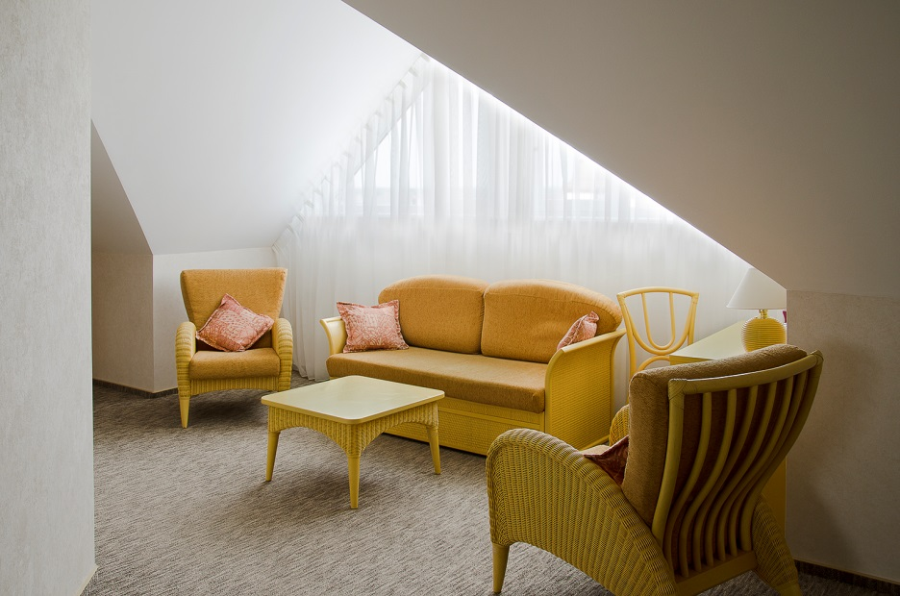
Номер категории «Джуниор Сюит*» 38 кв.м.
В спальной комнате:
кровать (трансформируется в две раздельные)
кондиционер
прикроватные тумбочки
комод
телевизор
телефон
В гостевой:
письменный стол
журнальный столик с креслами
шкаф-купе
раскладной диван-канапе
холодильник с мини-баром
В ванной комнате:
угловая ванна
ванные принадлежности
фен, халаты, тапочки

Slide 18
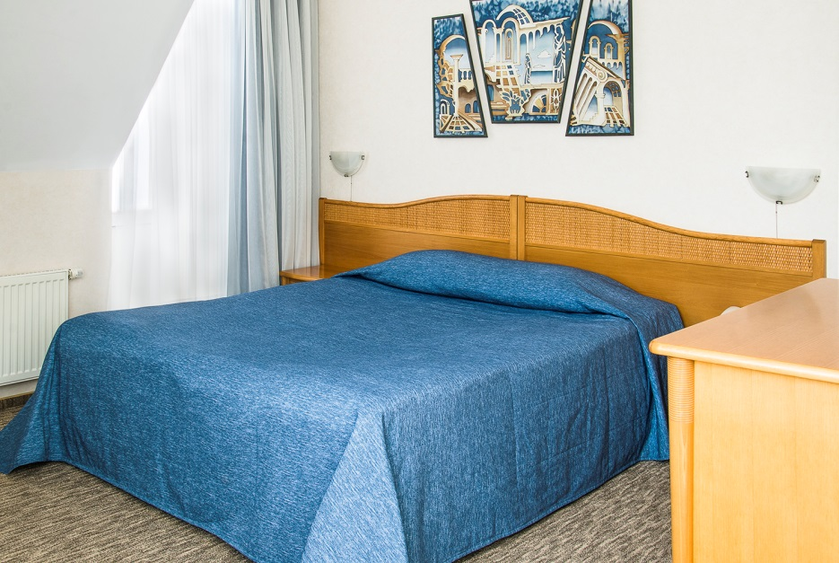
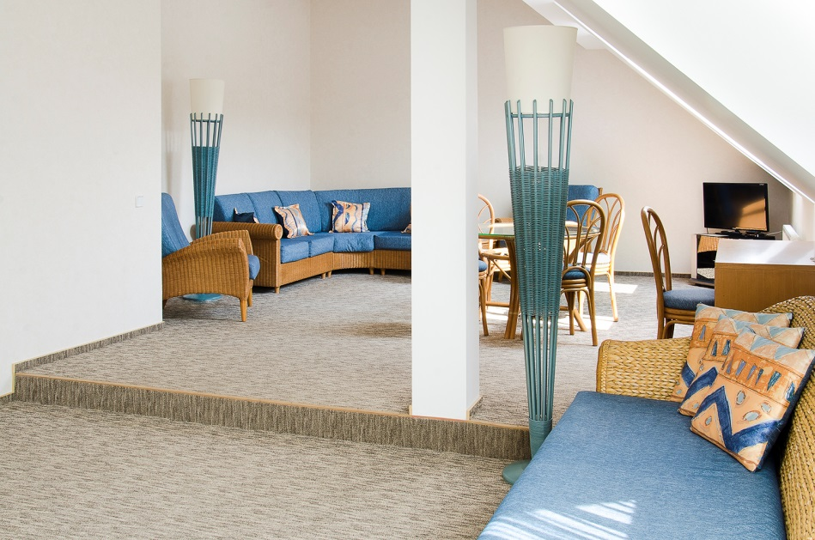
Номер категории «Джуниор Сюит**» 60 кв.м.
В спальной комнате:
кровать (трансформируется в две раздельные)
кондиционер
прикроватные тумбочки
комод
телевизор в каждой зоне
телефон
В гостевой:
угловой диван со столиком
большой обеденный стол
диван софа
шкаф-купе
холодильник с мини-баром
дизайн-стойка
В ванной комнате:
угловая ванна
ванные принадлежности
фен, халаты, тапочки

Slide 19
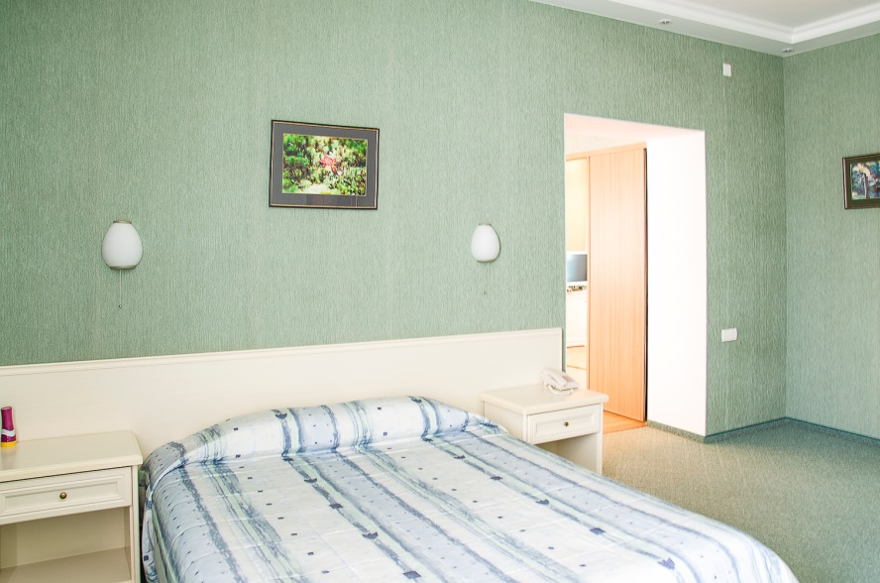
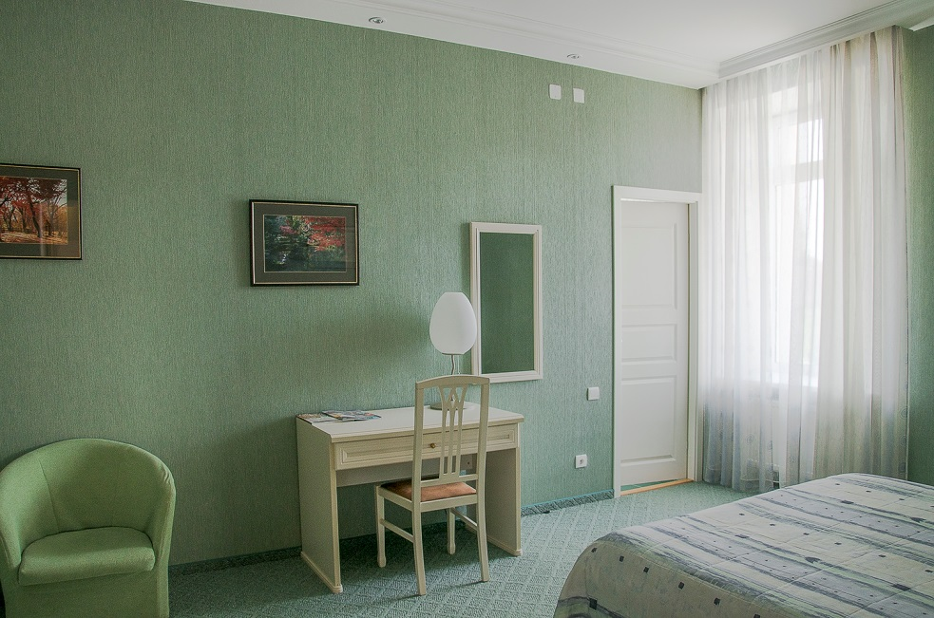
Номер категории «Люкс» 98 кв.м.
В спальной комнате:
большая двуспальная кровать
прикроватные тумбочки
кресла
комод
В гостевой:
кожаный раскладной диван
журнальный столик
телевизор в каждой комнате
балкон
В ванной комнате:
угловая ванна
ванные принадлежности
фен, халаты, тапочки

Slide 20
Дополнительные услуги

Slide 21
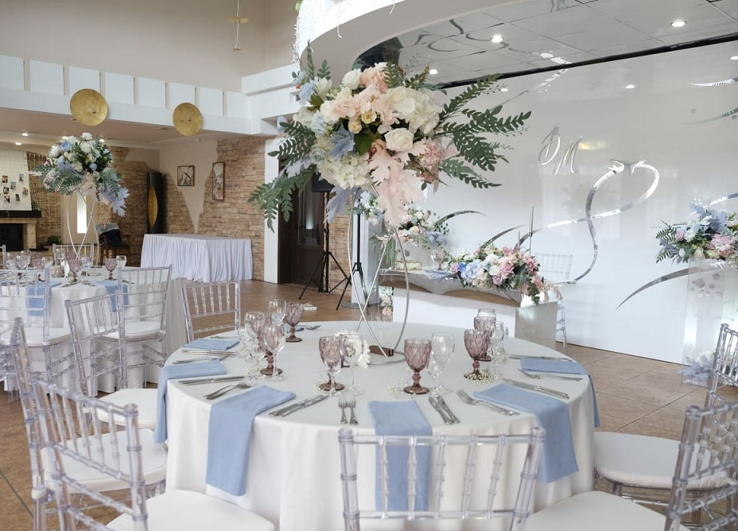
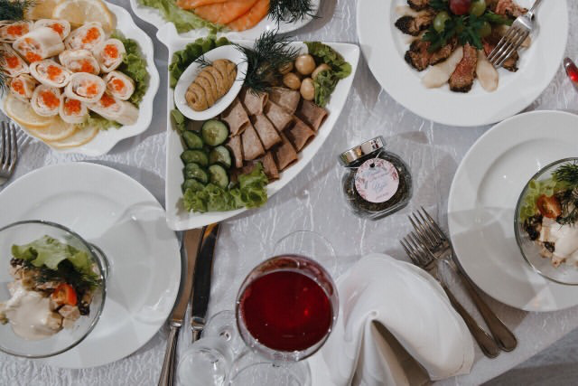
Ресторан
Ресторан гостиничного комплекса «Уральский Двор» располагает несколькими зонами питания: ресторан, бар, летняя веранда.
Витражные экспозиции, отделка сусальным золотом, «зимний сад» создают атмосферу изысканности.
Зал ресторана вмещает до 80 человек, бар до 20 человек.
В меню ресторана есть блюда русской и русской кухни.

Slide 22
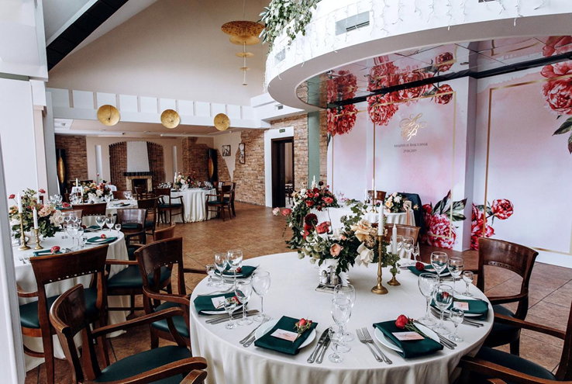
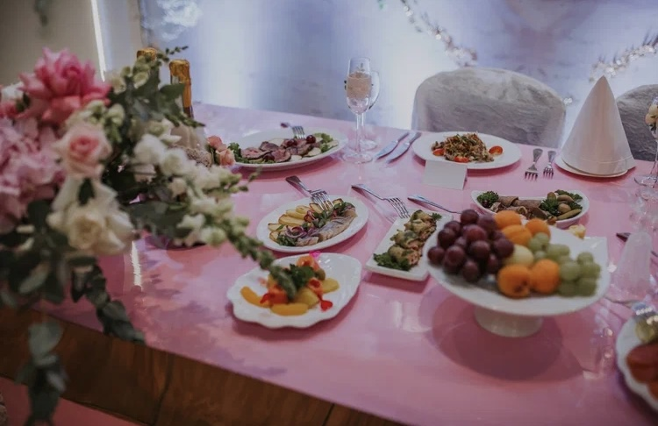
Ресторан
Завтраки в нашем ресторане организованы по типу «A la Carte» с учетом национальных и индивидуальных особенностей гостей («английский», «французский», «русский»).
Предусмотрено обслуживание в номерах.
Для участников конференции представлено специальное меню кофе-брейков, обедов и ужинов.

Slide 23
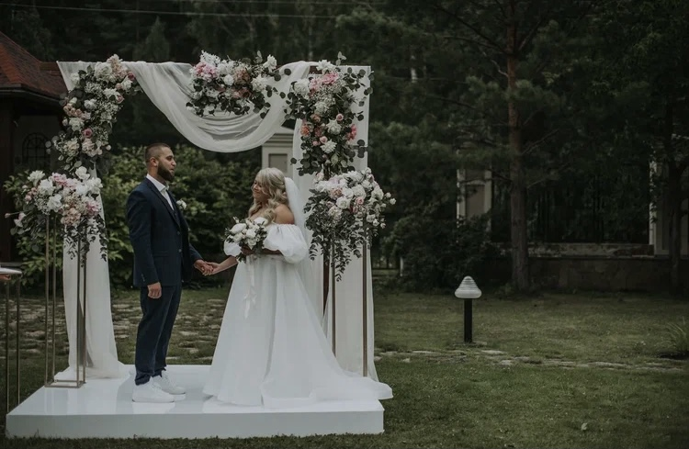
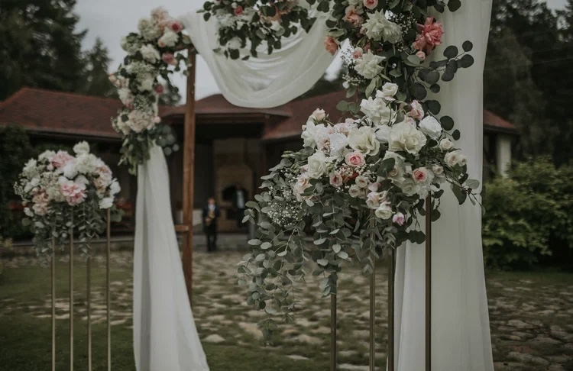
Свадьба
Свадебная церемония в загородном отеле «Уральский двор» - это прекрасная возможность сделать самое значимое событие в вашей жизни поистине волшебным. У нас вы можете провести выездную регистрацию, ведь это прекрасная альтернатива банальным ЗАГСам, так как свадьба за городом - это уникально, креативно, а главное - всё пройдет в соответствии с вашими предпочтениями.

Slide 24
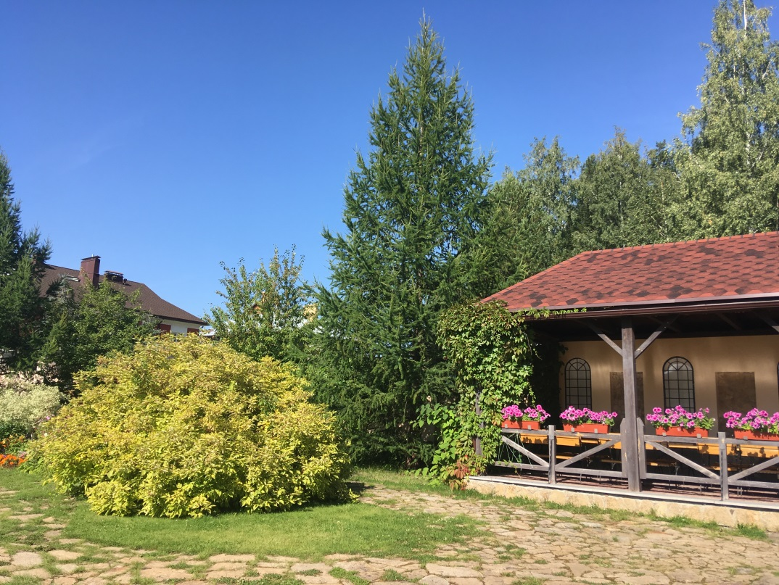
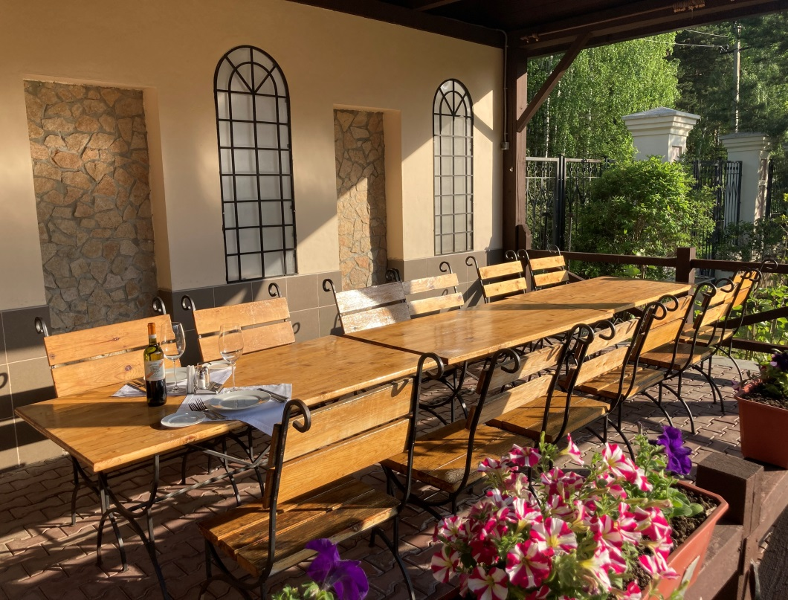
Летняя веранда
В парке Вы можете прекрасно провести время на летней веранде.
Для тех, кто хочет лакомиться сочным шашлыком, есть мангальная зона.
Вы можете не только греться у костра на свежем воздухе, но и провести застолье в комфорте уютной беседке.

Slide 25
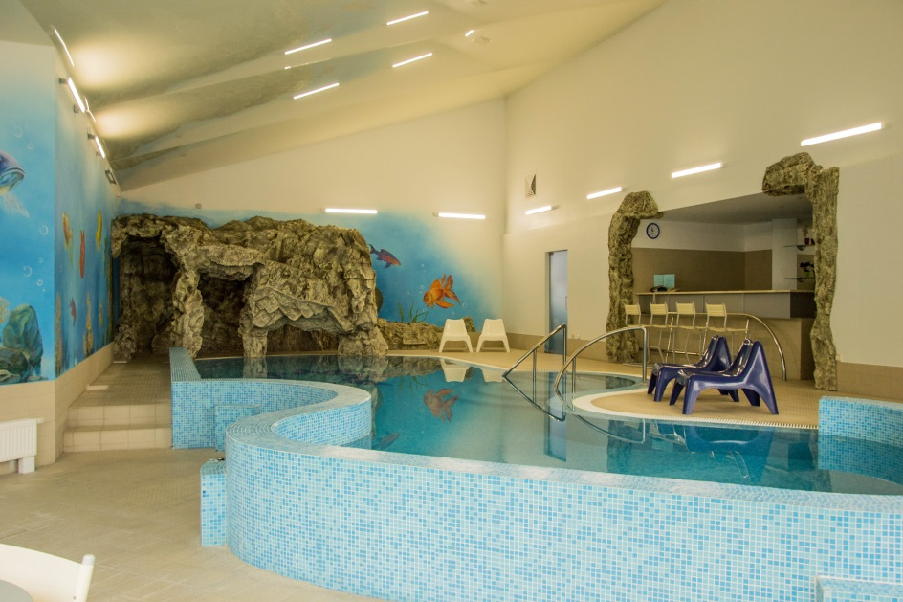
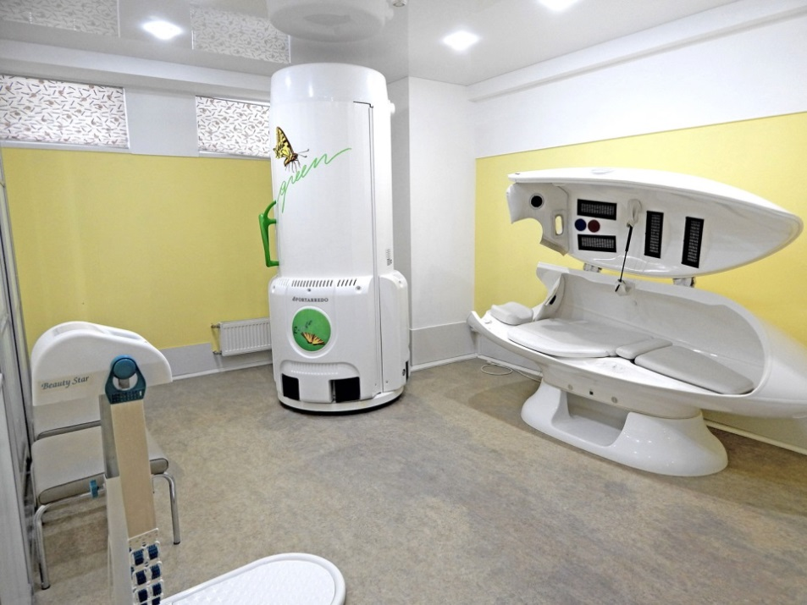
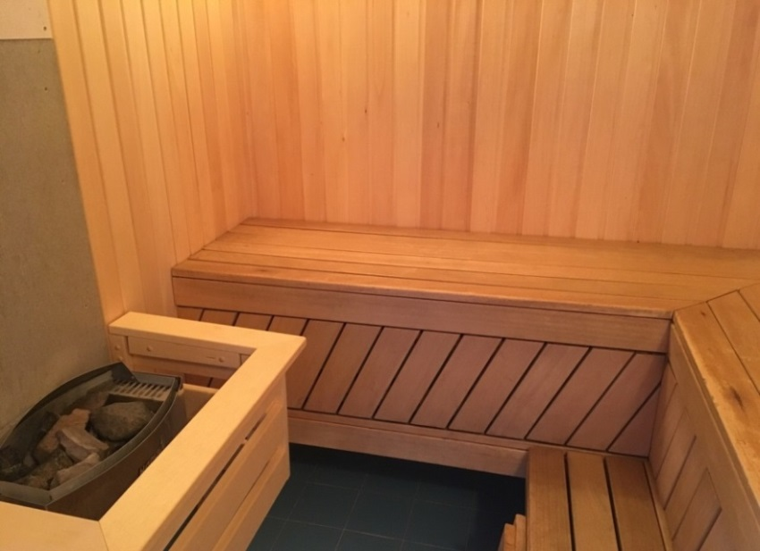
SPA-центр
Для отдыха за городом мы рады предложить бассейн с водопадом и гейзером. Также у нас Вы можете погреться и расслабиться в финской сауне.
Для любителей фитнес-процедур предлагаем мини-тренажерный зал, сеанс в альфа-камере, солярий.

Slide 26
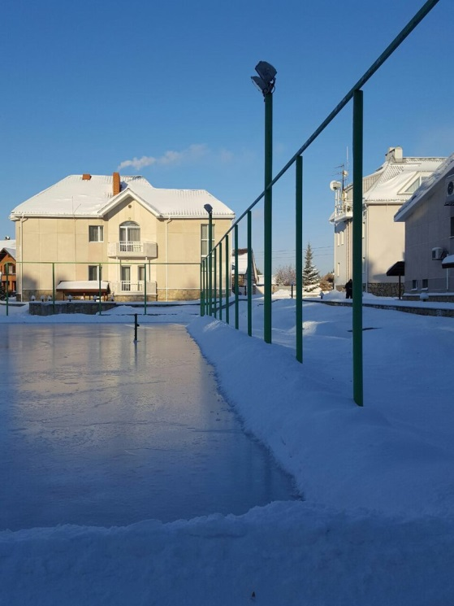
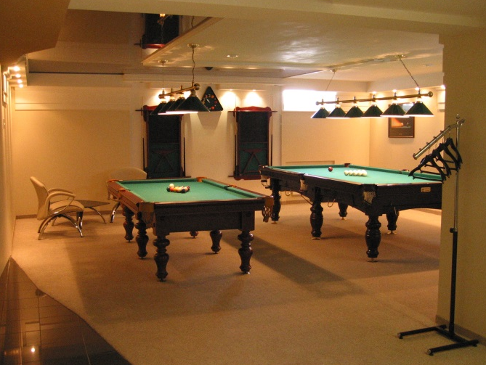
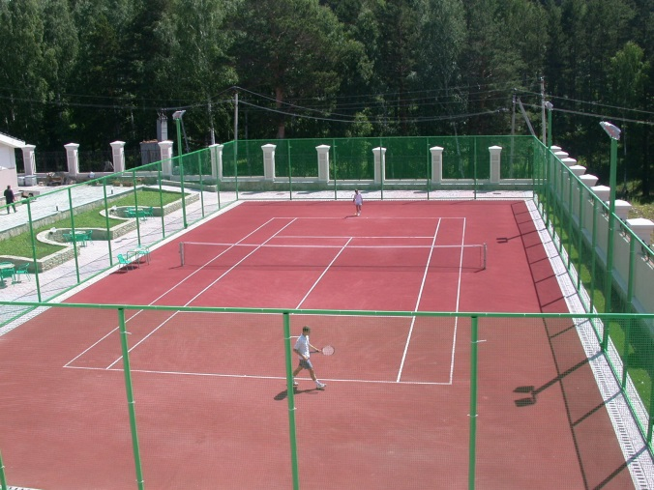
Активный отдых
В свободное время гости отеля могут провести за игрой в бильярд.
В летнее время работает прокат велосипедов, также можно поиграть в футбол и бадминтон на свежем воздухе.
В зимнее время можно покататься на коньках и прогулочных лыжах.

Slide 27
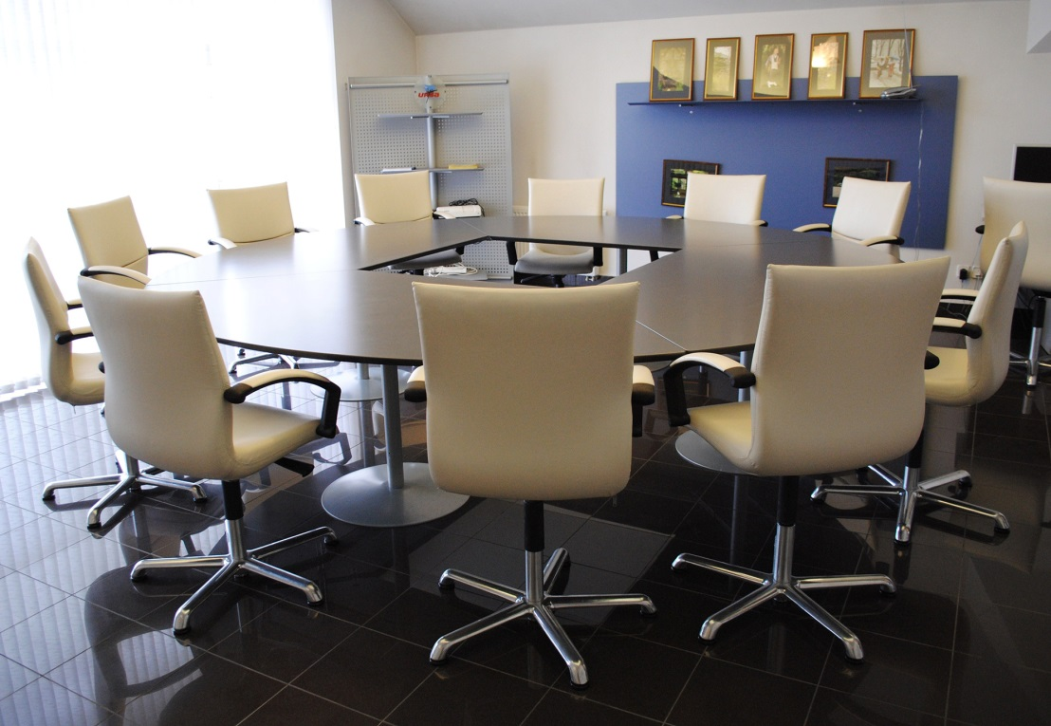
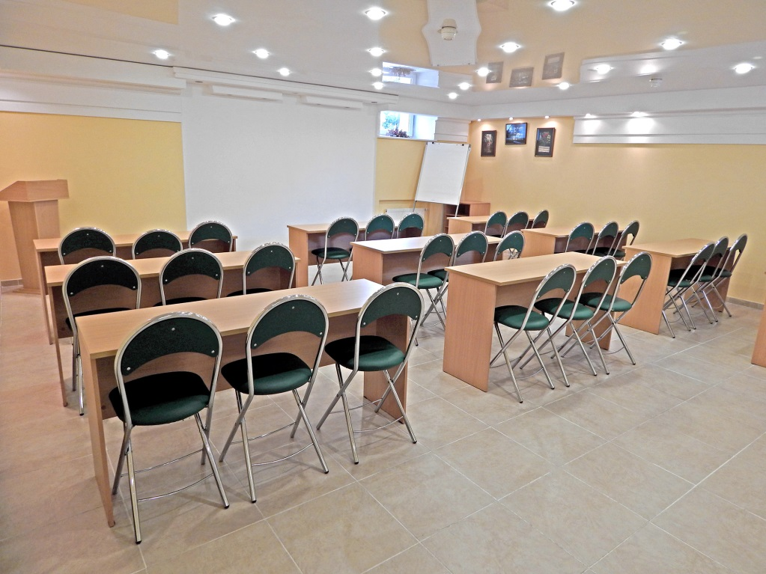
Конференц-услуги
Гостиничный комплекс имеет 2 конференц-зала. Малый конференц-зал вмещает до 20 человек, большой конференц-зал вмещает до 70 человек.
Залы оснащены всем необходимым оборудованием: мультимедийный проектор, экран, звуковое оборудование, флип-чарт.
Совещание, конференция, встреча или презентация станут для Вас очень важным и незабываемым событием.

Slide 28
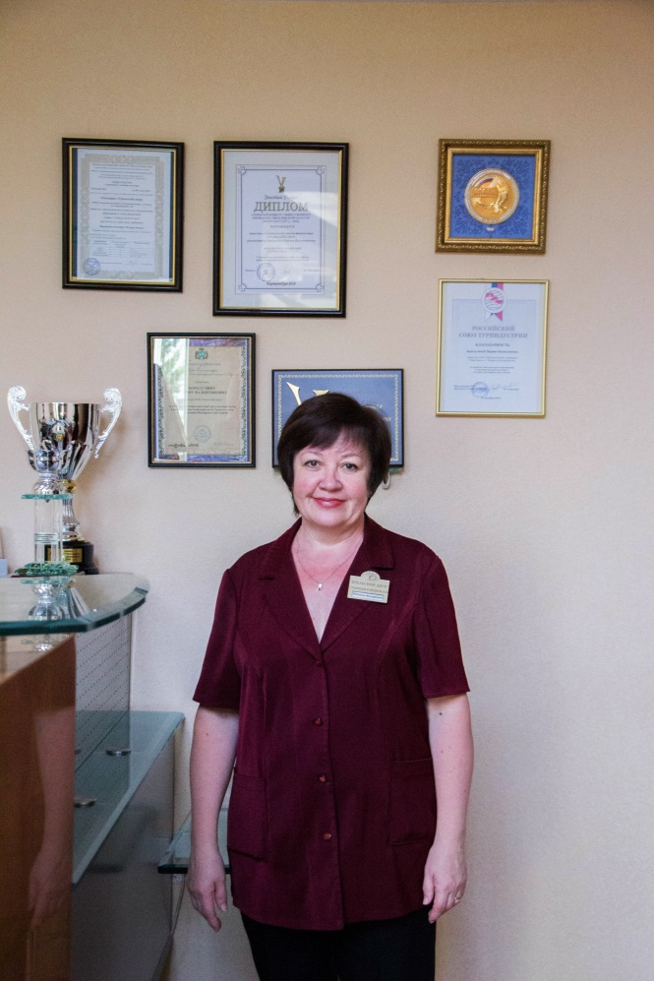
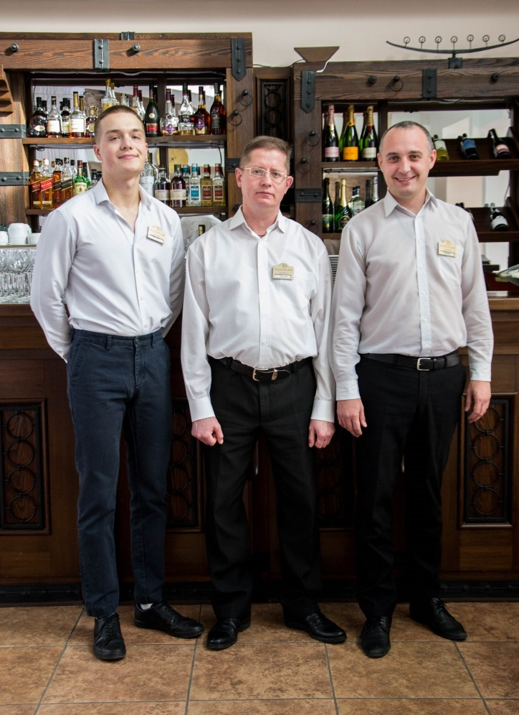
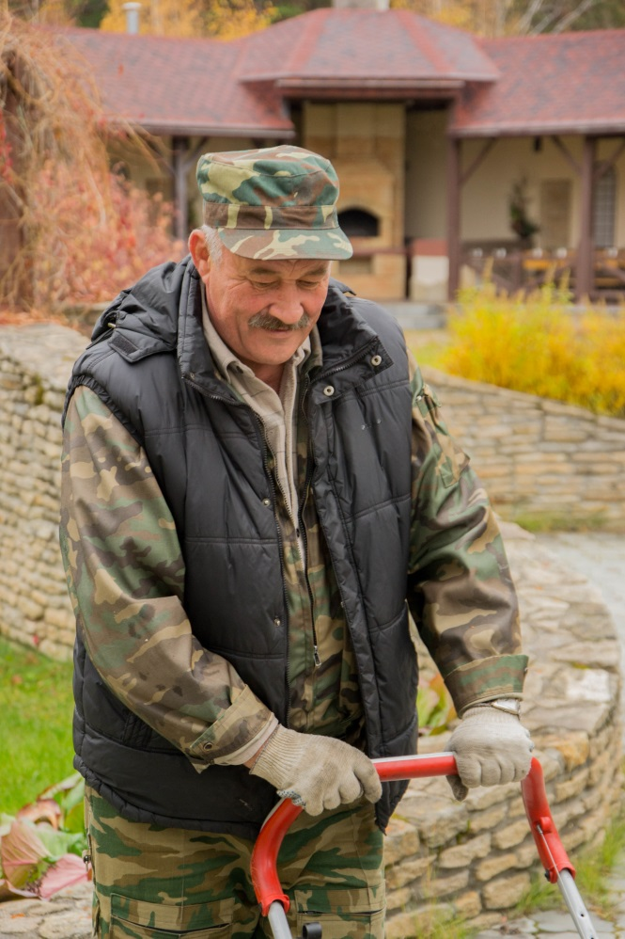
Уровень квалификации персонала
Общее количество персонала 14 человек.
Весь персонал отеля «Уральский двор» имеет специальное образование:
70% - высшее; 30% - средне-специальное; 30% - владеет английским языком.

Slide 29
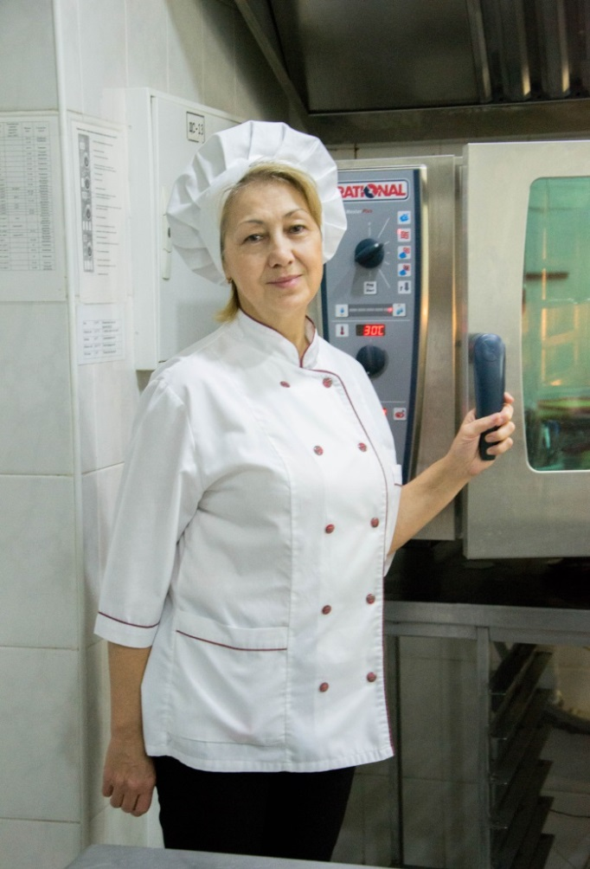
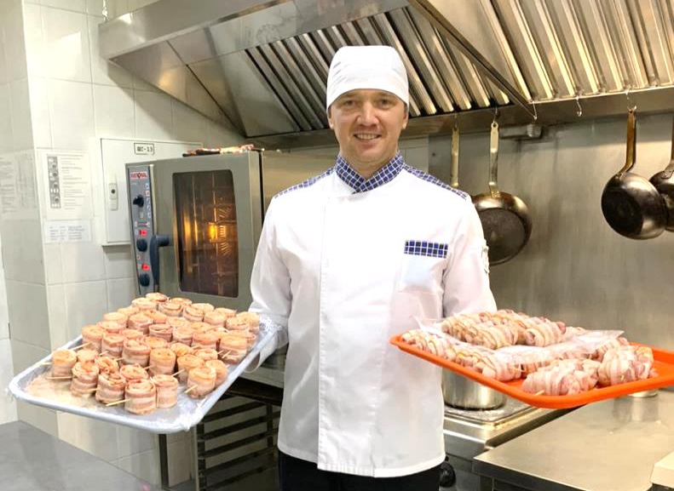
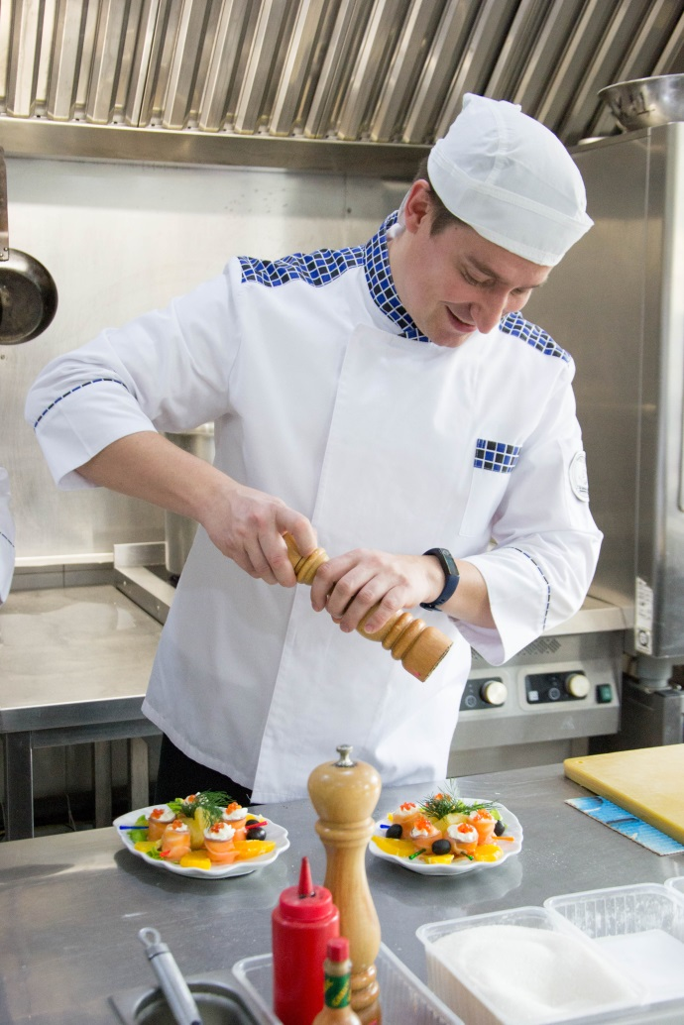

Уровень квалификации персонала

Slide 30


«Уральский двор» - победитель и призёр многих конкурсов в сфере гостеприимства
В апреле 2003 года «Уральский Двор» стал первым загородным гостиничным комплексом, который прошел сертификацию и получил категорию «4 звезды».
В 2019 году отель подтвердил свой статус.

Slide 31

Благодарим за внимание!

